Slide 1
Pesan Nasi Goreng
Muhammad Fuad Shidqi

Slide 2
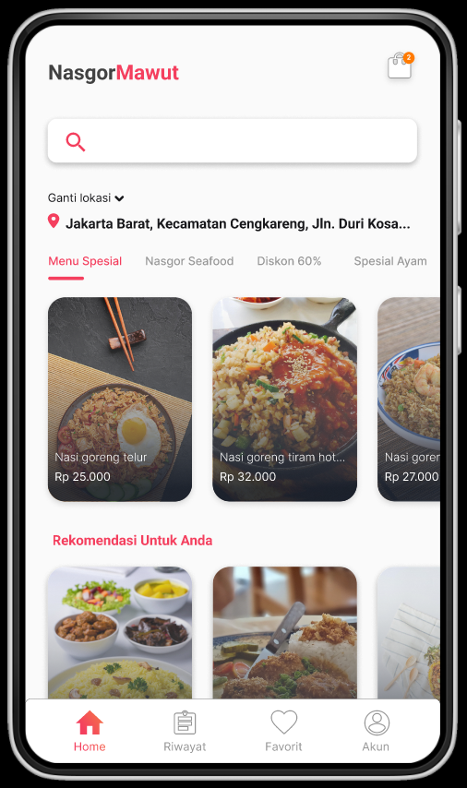
Ringkasan Project
Penjelasan Produk:
Aplikasi pemesanan nasi goreng yang menyajikan beragam macam masakan nasi goreng khas nusantara untuk pecinta kuliner di seluruh Indonesia.
Durasi project:
22-26 April 2022

Slide 3
Ringkasan Project
Masalah:
User tidak bisa melakukan request untuk menambah lauk, topping dan tingkat pedas nasi goreng.
Tujuan:
Membuat rancangan aplikasi untuk restoran nasi goreng yang memungkinkan pengguna melakukan pemesanan dengan melakukan request sesuai selera

Slide 4
Ringkasan Project
Posisi:
UX Researcher, UX Designer yang melakukan riset ke user dan melakukan brainstorming dan prototyping.
Tanggung Jawab:
Fokus untuk melakukan riset, baik secara kualitatif maupun kuantitatif. mengetahui masalah yang dialami pengguna dan menguji coba apakah hasil desain yang dibuat sesuai dengan kebutuhan pengguna atau tidak

Slide 5
User research
User persona
Problem statement
User journey map
Brainstorming
Empathize, Define, & Ideate

Slide 6
Ringkasan User Research
Setelah saya melakukan survey menggunakan google form, terhadap pecinta kuliner nasi goreng untuk mengetahui kebutuhan dan kendala mereka saat memesan nasi goreng. Berdasarkan hasil survey, mereka semua menggunakan aplikasi umum bukan khusus menyediakan kuliner nasi goreng. Hal ini dikarenakan banyak diskon dan promo yang menarik. Namun, karena user menggunakan aplikasi yang umum, request pesanan tidak rinci, seperti tambahan lauk, tingkat kepedasan, toping dan porsi.
Berikut link hasil survey form

Slide 7
User research: pain points
1
2
3
4
Sulit Menemukan Fitur
Kustomisasi
Iklan Pop Up
Porsi
Karena aplikasi yang digunakan adalah aplikasi belanja dan ojek online, user terkadang suit menemukan fitur pemesanan makanan di aplikasi tersebut
Karena menggunakan aplikasi umum, user tidak bisa melakukan kustomisasi rinci.
User terganggu kerena iklan yang sering muncul di aplikasi
Aplikasi umum tidak menyediakan ukuran porsi

Slide 8

Persona: Efwan Amar
“Hemat waktu dan banyak promo, yakali ga gaskeun”
Goals
Melakukan pemesanan dengan praktis dan bisa requset
Menghemat waktu
Menggunakan promo
Frustrations
Susah menemukan fitur pemesanan makanan
Susah mau request
Terlalu banyak iklan
Respon penjual yang lama
Efwan Amar
Umur:
Pendidikan:
Domisili:
Status Menikah:
Pekerjaan:
21
Teknik Informatika
Jakarta Barat
Belum menikah
Mahasiswa
Efwan adalah seorang mahasiswa akhir yang sedang sibuk dengan kegiatan perkuliahannya. Karena Efwan mahasiswa akhir, tugas dan mgagang membuat dia gampang stress, oleh karena itu Efwan sering memesan nasi goreng agar mengembalikan mood dalam mengerjakan tugas, Efwan juga menggunakan voucher diskon agar lebih murah.

Slide 9
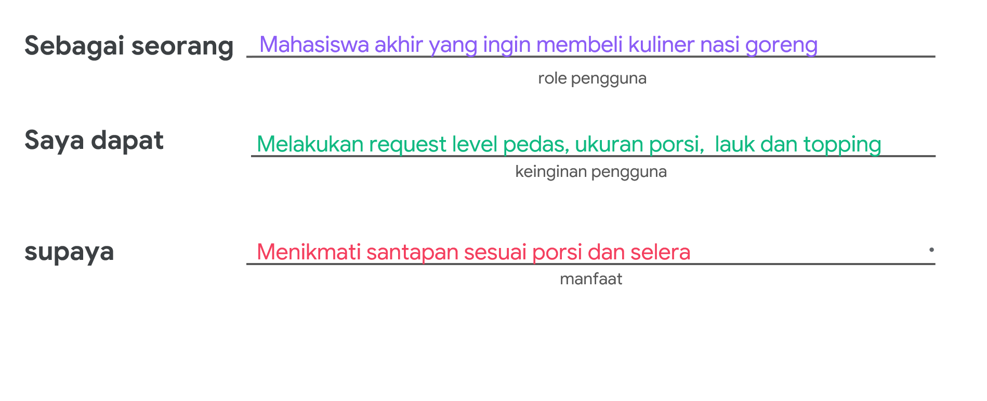
User Story: Efwan Amir

Slide 10
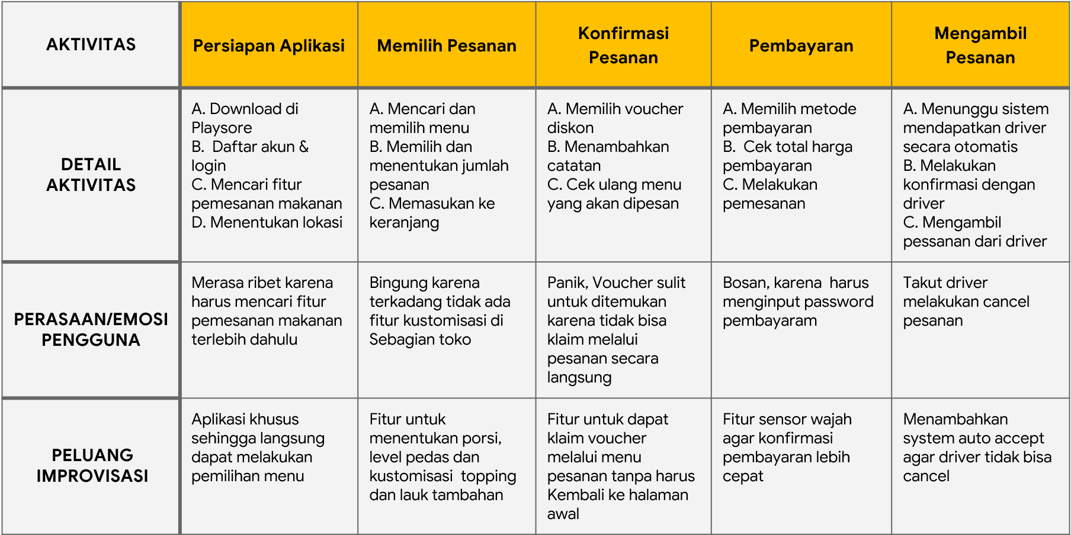
User Journey Map: Efwan Amar

Slide 11
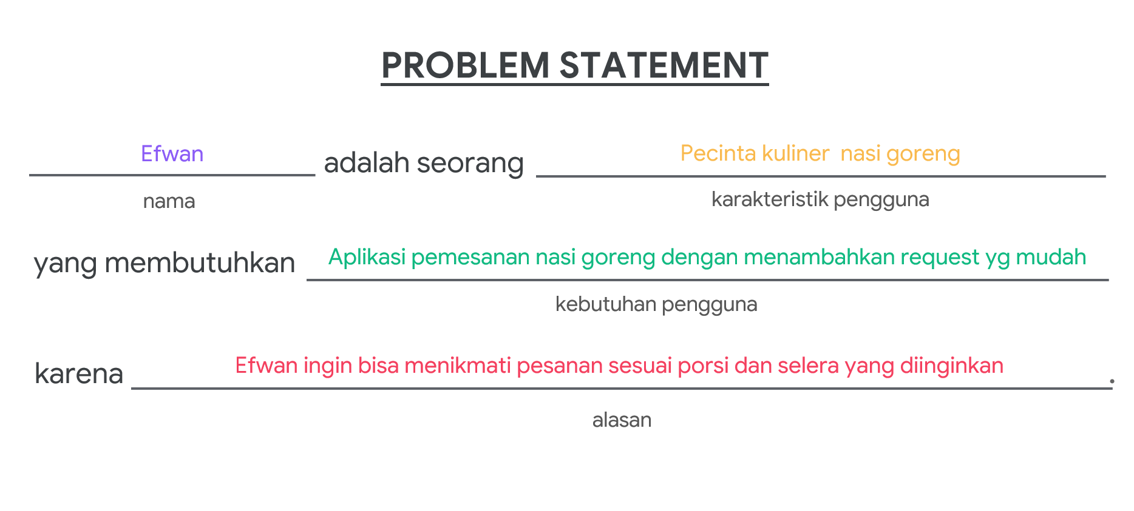
Problem Statement

Slide 12
Brainstorming dengan HMW
HMW mendesai fitur untuk mengatur request pesanan nasi goreng dengan mudah.
1
Membuat menu radio button untuk pilih level pedas.
2
Membuat menu check box untuk pilih tambahan lauk karena bisa lebih dari satu.
3
Membuat menu dropdown untuk ukuran porsi.
4
Membuat menu pop up untuk konfirmasi.

Slide 13
Competitive Audit
Competitive Audit | Tujuan : Memahami bagaimana pengalaman pengguna saat menggunakan aplikasi pemesanan lain, terutama pada bagian kustomisasi pesanan.
 | Informasi Umum |  |  |  |  |  |  | First Impression (Kesan Pertama) | Interaksi |  |  |  | Desain Visual | Konten
 | Tipe Kompetitor (langsung / tidak langsung) | Produk yang ditawarkan | Alamat PlayStore (URL) | Rating (0-5) | Total Download | Target pengguna | Unique value proposition | App or mobile website | Fitur | Aksesibilitas | User flow | Navigasi | Brand identity (identitas merek) | Gaya bahasa | Deskriptifitas
Shopee (Shopee Food) | Tidak Langsung | Belanja dan pembayaran, pesan antar makanan. | https://play.google.com/store/apps/details?id=com.shopee.id | 4.5 | 100.000.000+ | Menengah | Menyediakan perbelanjaan online yang sudah diakui berbagai kalangan, banyak diskon dan mudah digunakan | BAGUS + Aplikasi bisa digunakan tanpa mendaftar dulu + Promo spesial untuk pengguna baru + Login via Google/Facebook + loyalty, bonus koin, game ringan berhadiah, hadiah login harian - Pop up yang terlalu banyak membuat pengguna terganggu | BAGUS + Ada Flash Sale + Ada voucher diskon + Ada fitur search + Bisa menggunakan voucher sebelum di menu pembayaran - kustomisasi sulit - Ada biaya jasa | SANGAT BAGUS + Mendukung 10+ bahasa | BAGUS + Bisa menyimpan banyak alamat + Menyediakan e-wallet sendiri (shopee pay) + Bisa langsung mengedit pesanan - Beberapa merchant untuk kustomisasi harus memilih satu per satu (tidak ada default) | BAGUS + Mudah dan simpel dengan menggunakan Bottom Navigation + Menu pembayaran dan checkout jadi satu - Kategori yang berlebihan - Carousel slider tawaran tidak terlihat jelas | KURANG - Identitan brand hanya tergantung pada gambar. | Bahasa formal | CUKUP + Deskripsi dikustomisasi merchant - Warna deskripsi abu-abu dan tulisan kecil
Traveloka (Eats Delivery) | Tidak Langsung | Tiket pesawat, hotel, kereta api, paket liburan,Asuransi kesehatan | https://play.google.com/store/apps/details?id=com.traveloka.android | 4.8 | 50.000.000+ | Menengah keatas | Menyediakan tiket transportasi umum dengan cara yang sangat mudah serta menyediakan pemesanan kendaraan pribadi seperti taksi dengan harga yang lebih terjangkau | BAGUS + Pendaftaran bisa menggunakan akun google, facebook dan tweeter -UI yang terlihat berantakan | BAGUS + Ada fitur pencarian - Menu filter kurang terlihat - Ada biaya jasa | SANGAT BAGUS + Mendukung 10+ bahasa | BAGUS + Hapus dan edit jumlah pesanan bisa langsung dari halaman checkout - Tab layout yang terlalu banyak - Button tambah favorit kurang kelihatan | KURANG - Menu profil dan pengaturan susah dilihat - Kategori tergantung pada merchant | KURANG - Identitan brand hanya tergantung pada gambar. | Bahasa formal | SANGAT BAGUS + Sangat detail dan persuasif
Grab (GrabFood) | Tidak Langsung | Layanan sehari-hari seperti pengiriman, transportasi, keuangan, dll | https://play.google.com/store/apps/details?id=com.grabtaxi.passenger | 4.5 | 100.000.000+ | Menengah | Penjemputan dan pemesanan lebih efisien, harga lebih murah dari taksi konvensional, kenyamanan, dan keamanan. | BAGUS + UI clean dan minimalis + Login dengan Google/ Facebook | SANGAT BAGUS + Rekomendasi menu lain yang smooth + Highlight pada menu pencarian + Menu filter cukup terlihat + Pilihan menu pembayaran dengan kartu + Pilihan opsi dan waktu pengantaran | CUKUP + Bahasa tergantung lokasi - Menu promo terlalu dekat dengan order | BAGUS + Untuk kustomisasi yang dicentang hanya yang tambahan saja, harga jelas + Keranjang terlihat jelas - Untuk menghapus pesanan harus masuk ke edit dulu - Beberapa merchant untuk kustomisasi harus memilih satu per satu (tidak ada default) | BAGUS + Mudah dan simpel dengan menggunakan Bottom Navigation | SANGAT BAGUS + Identitas yang sangat kuat ditunjukkan pada pemilihan warna, font, style gambar, dan icon. | Bersahabat, namun kadang tercampur dengan bahasa Inggris | BAGUS + Lumayan detail
Detail Cometitive Audit

Slide 14
Competitive Audit
Kompetitor yang ada hanya kompetitor tidak langsung yaitu shoope, traveloka dan grab. Detail lengkapnnya dapat dilihat disini.
1
Beberapa aplikasi tidak memberikan opsi untuk request ukuran porsi dan level pedas.
2
Beberapa aplikasi tidak menyediakan opsi menambah topping nasi goreng.
3
Beberapa aplikasi tidak bisa kustomisasi lauk nasi goreng.

Slide 15
Starting
the design
Goal Statement
User Flow
Digital wireframes

Slide 16
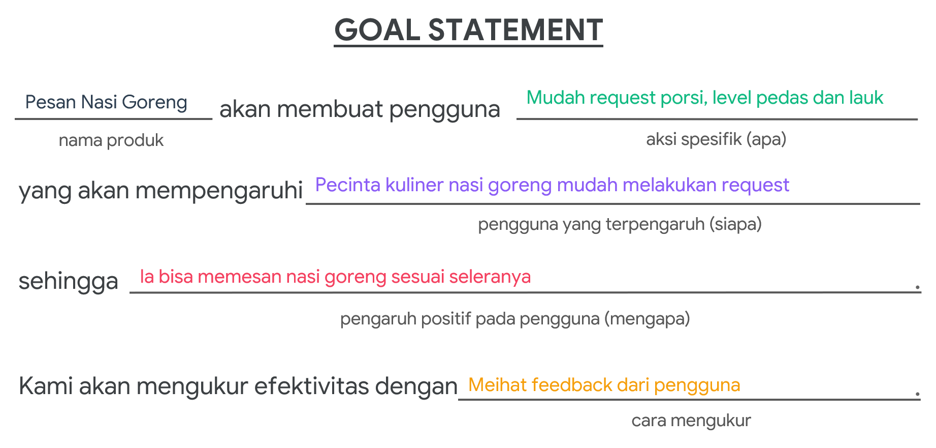
Goal Statement

Slide 17
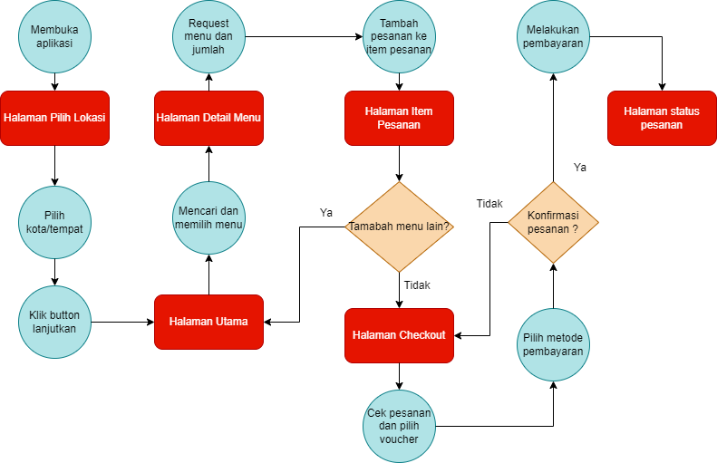
User Flow

Slide 18
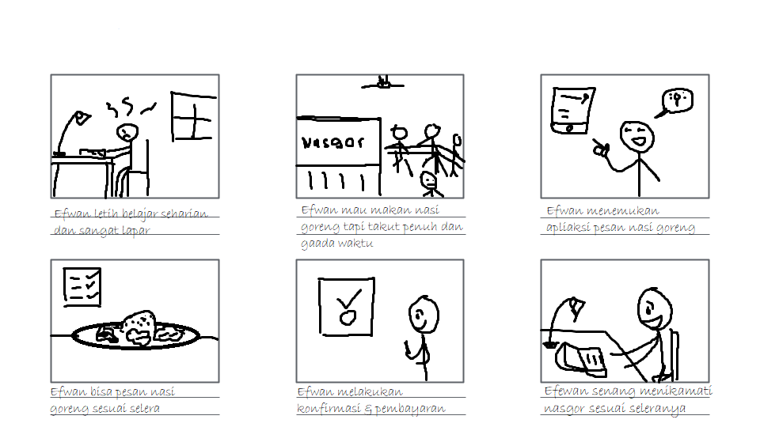
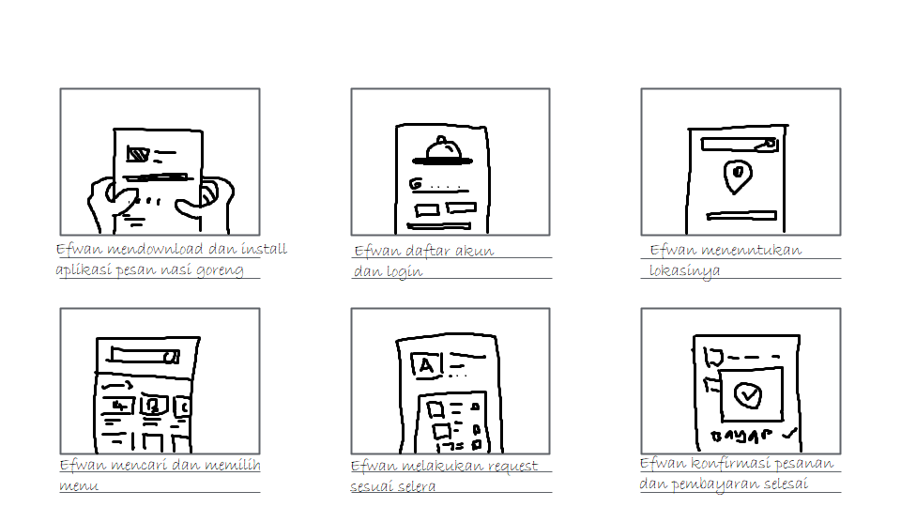
Storyboard
Big picture
Close-up

Slide 19
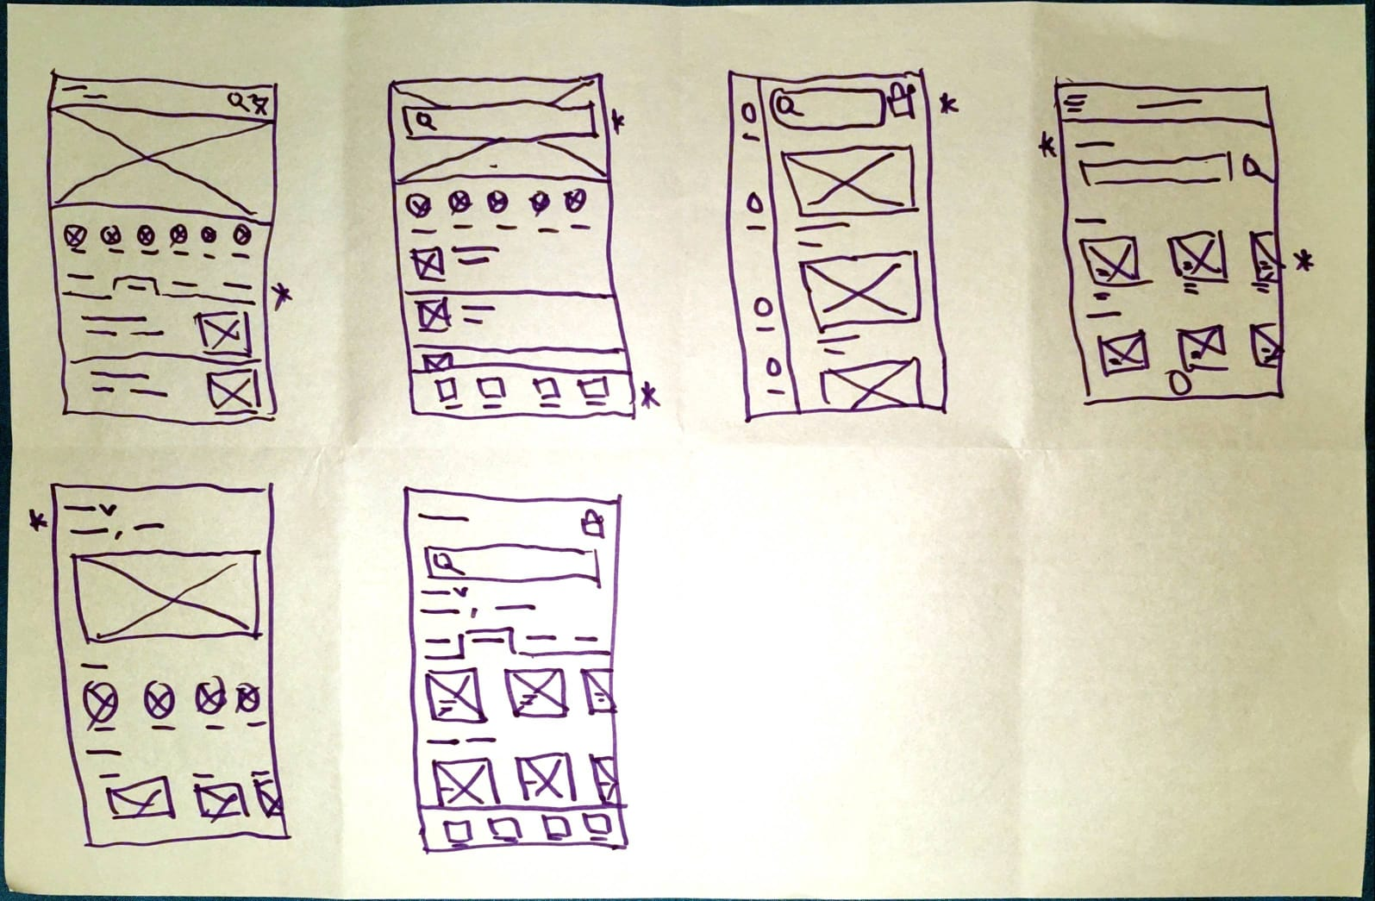
Wireframe Kertas

Slide 20
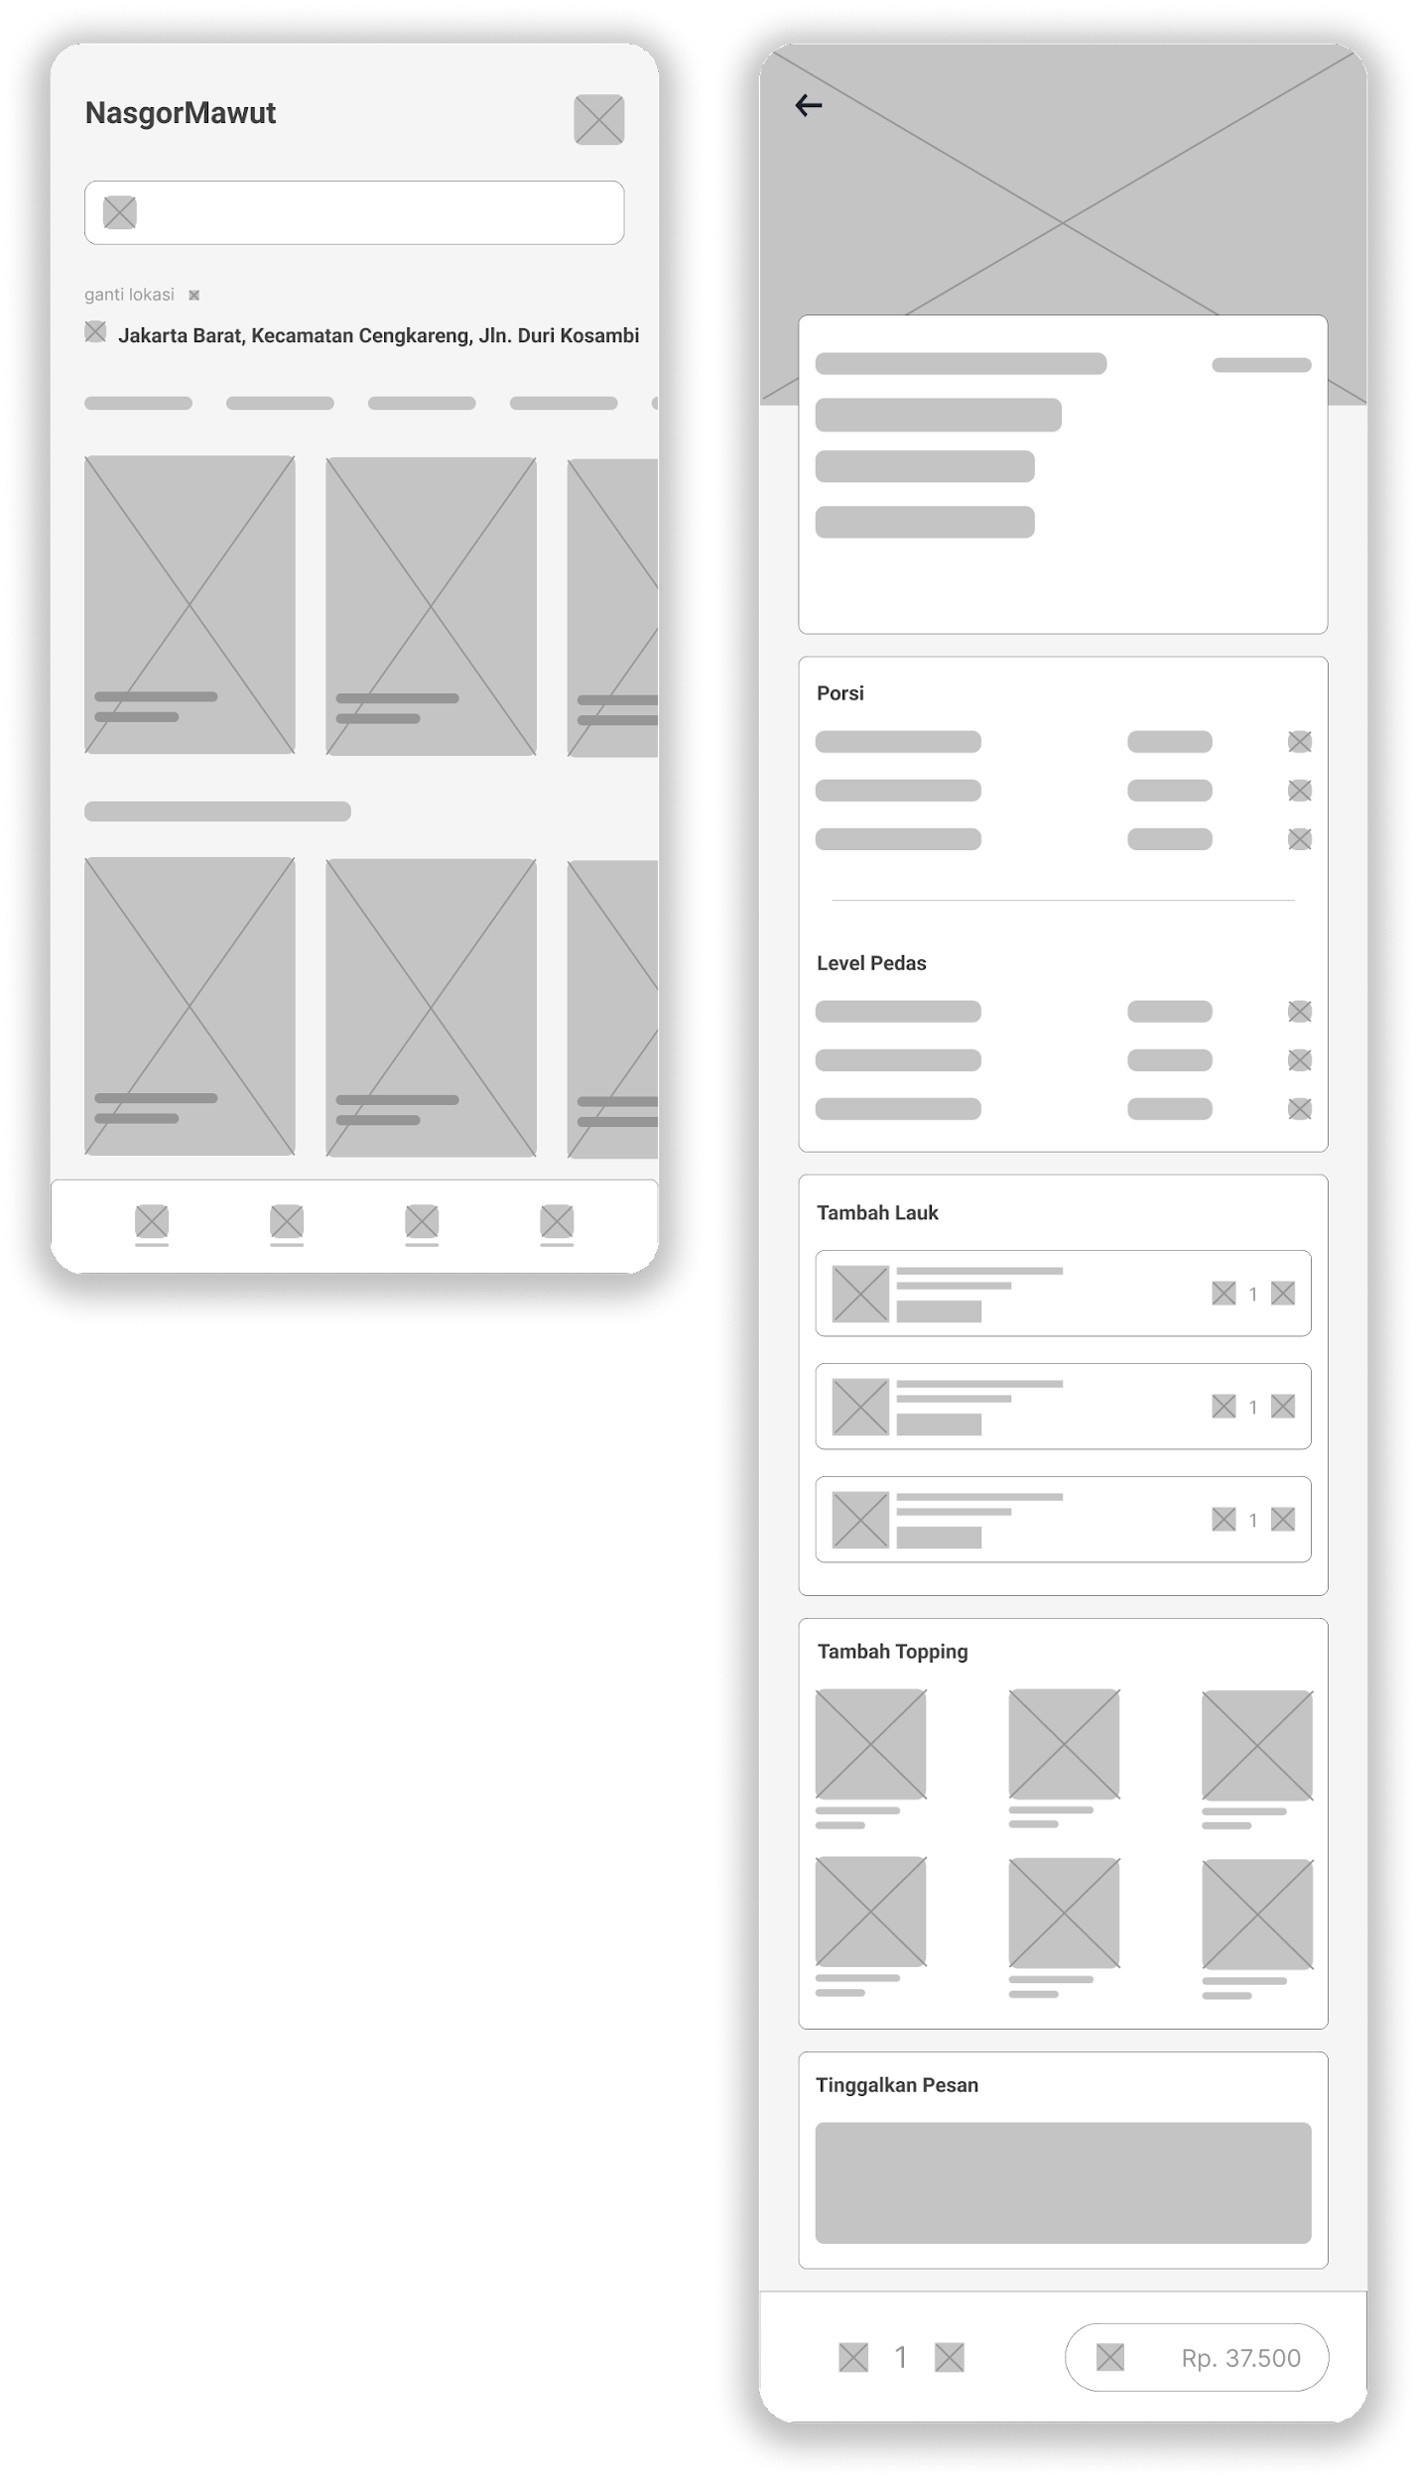
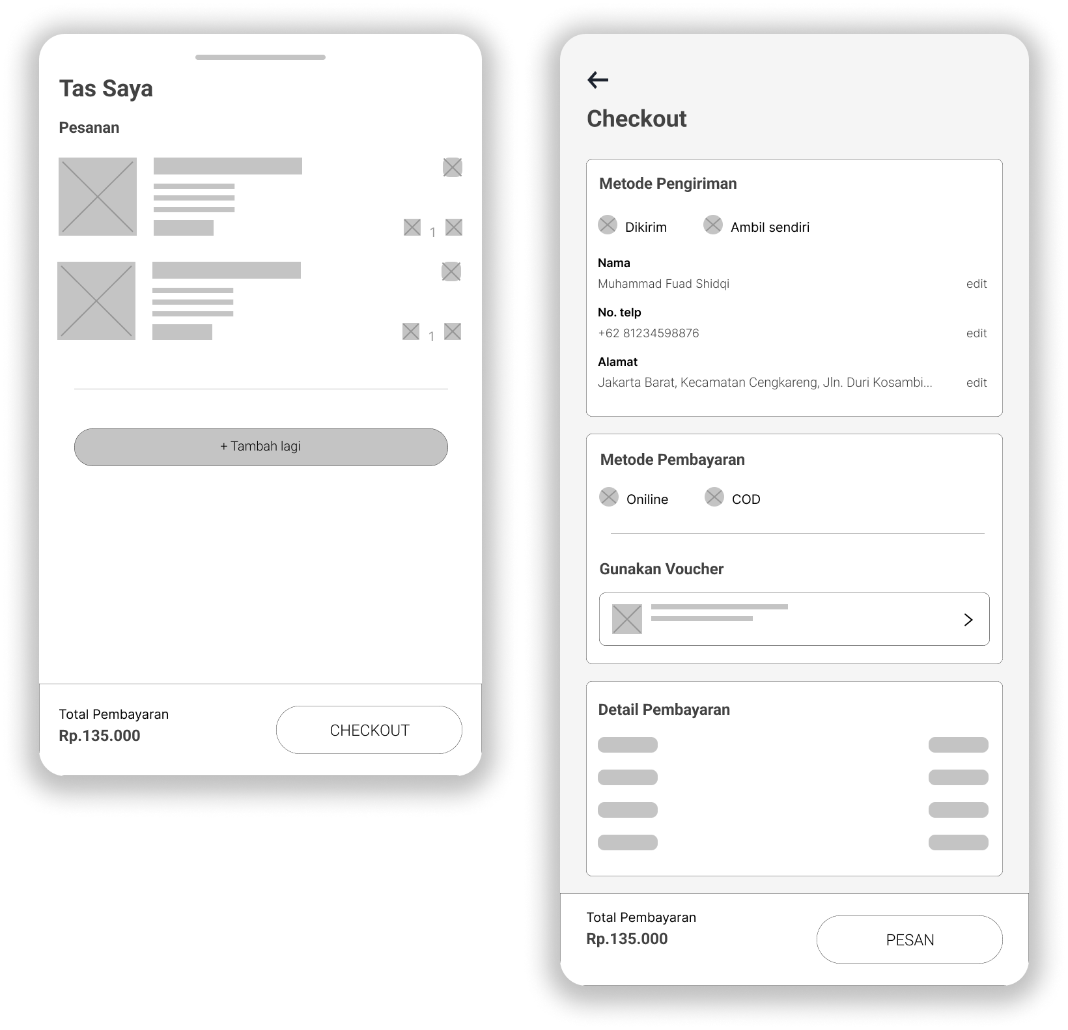
Wireframe Digital
Link Project : Pesan Nasi Goreng

Slide 21
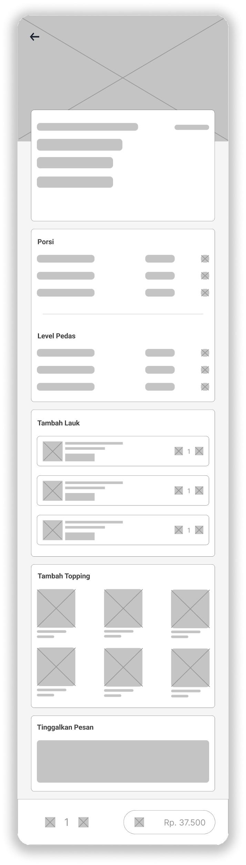
Wireframe Digital
Requset porsi dan level pedas menggunakan radio button
Request yang lengkap dan mudah adalah hal yang penting dalam desain untuk memenuhi kebutuhan user
Tambah lauk menggunakan menu plus minus karena bisa lebih dari satu
Tambah topping menggunakan check box beserta gambar supaya lebih jelas

Slide 22
Mockup & Prototype
Mockup
Design System
Pertimbangan Aksesibilitas
High-fidelity prototype

Slide 23
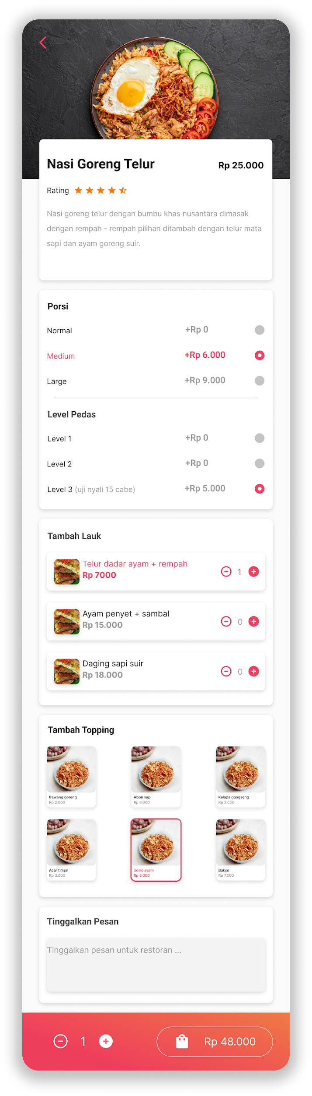
Mockup
Pemanfaatan card view, drop shadow dan grid agar membuat desain menjadi rapi dan lebih hidup

Slide 24
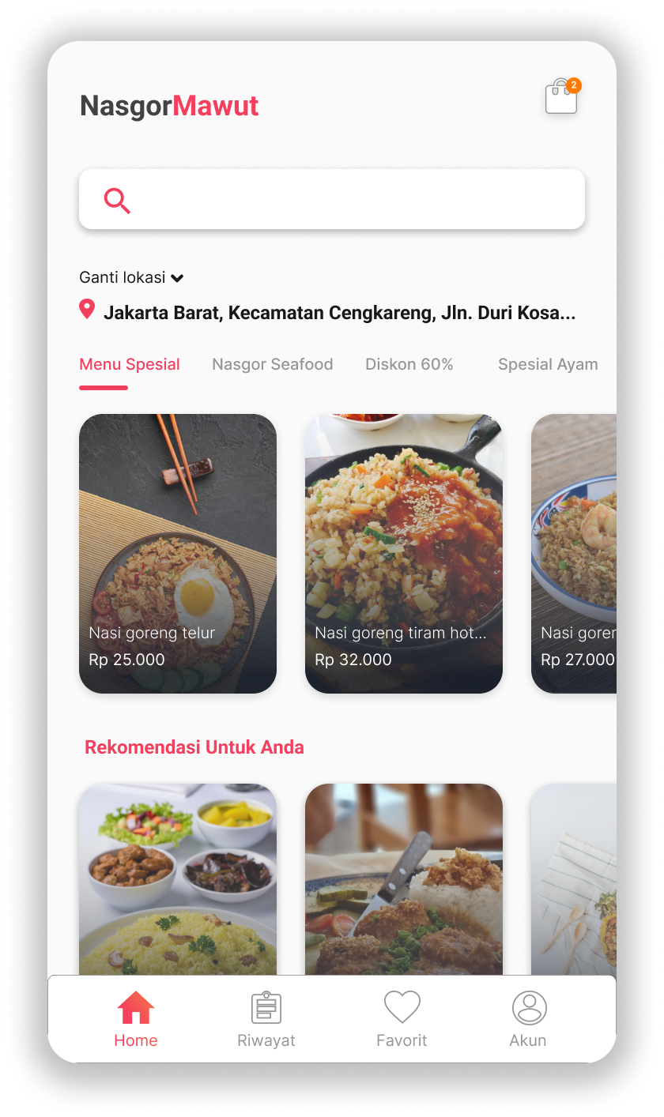
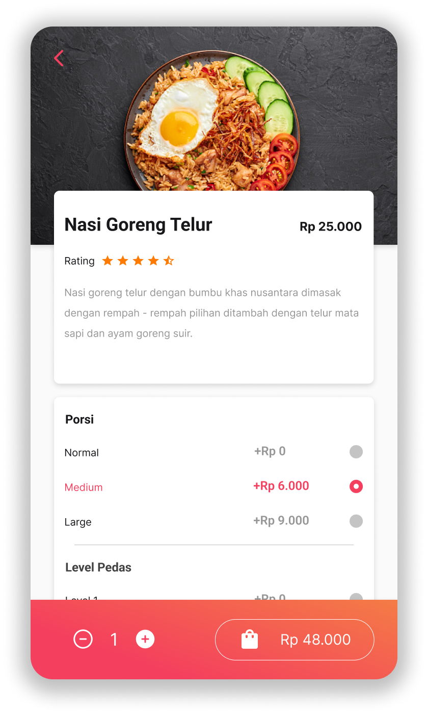
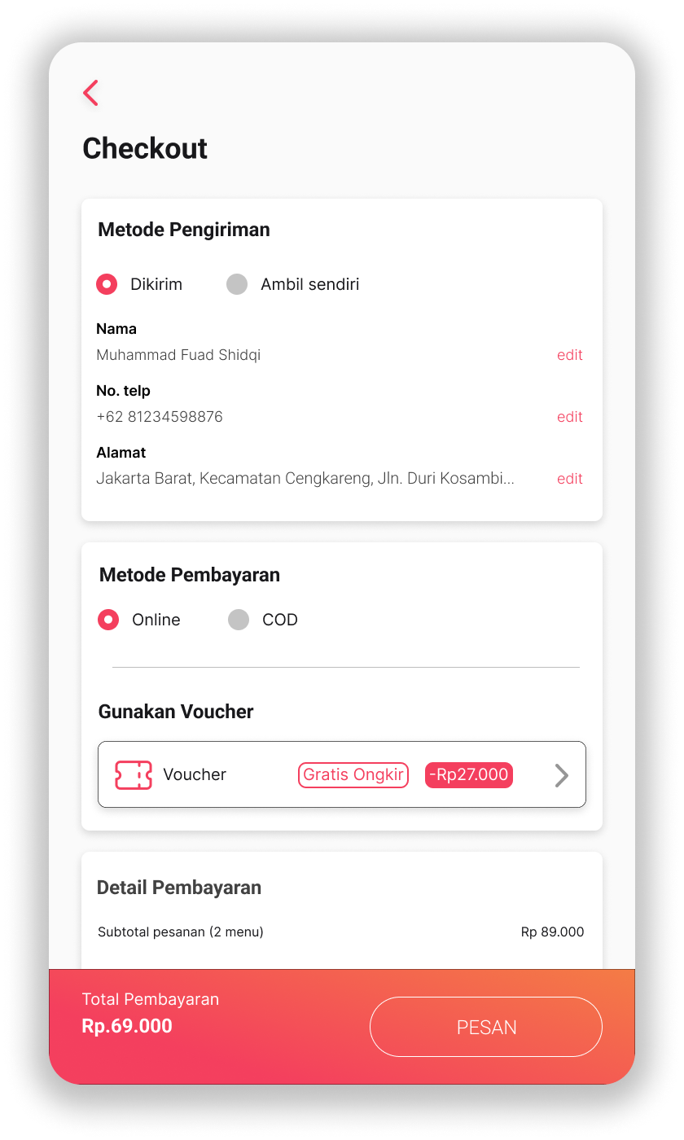
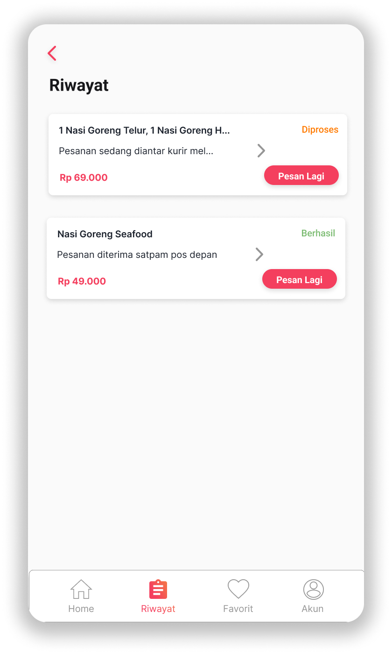
Mockup
Link Hi-Fi
Note : ganti page ke page Hi-Fi Design jika link tidak langsung menuju ke page seperti gambar disamping

Slide 25
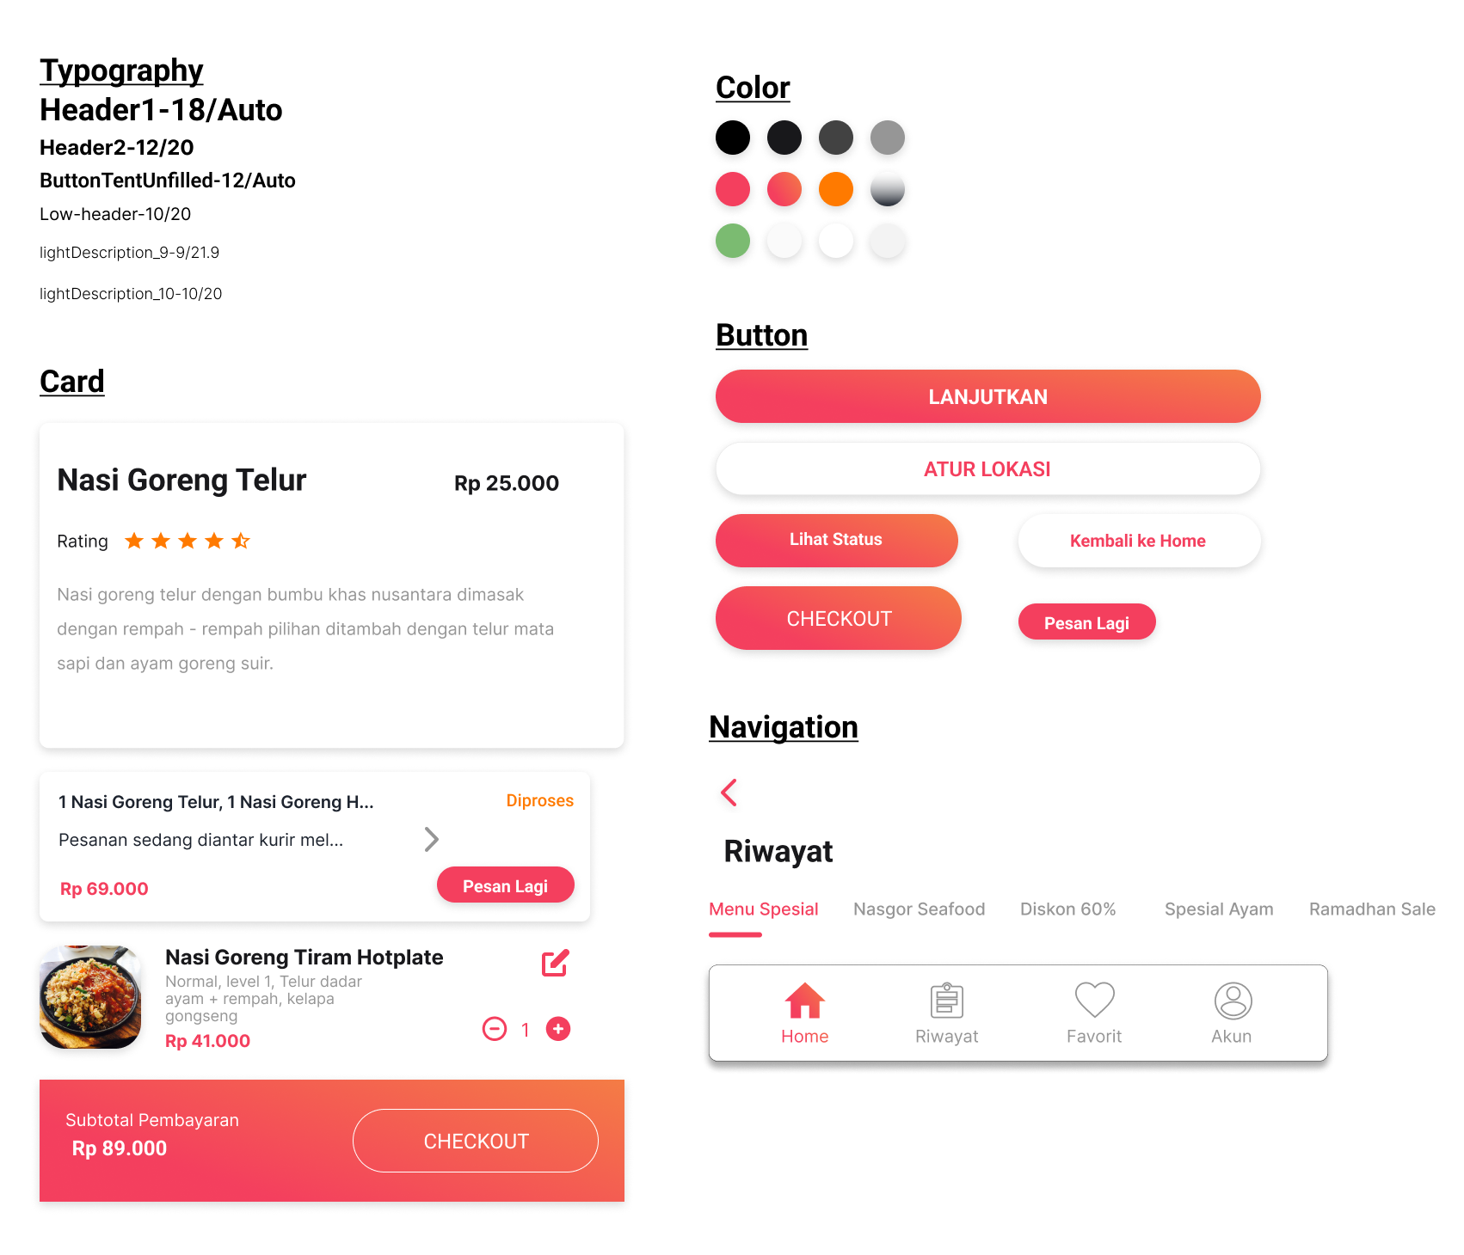
Design System
Link design system
Note : ganti page ke page Design System jika link tidak langsung menuju ke page seperti gambar disamping

Slide 26
Pertimbangan Aksesibilitas
1
2
3
Menggunakan gambar gambar sebagai alternatif bagi pengguna yang memiliki gangguan penglihatan
Memberikan label pada icon navigasi agar pengguna baru dapat bereksplorasi dengan mudah
Menggunakan icon add, radiobutton, dan check box sebagai alternatif mengetik agar mempermudah pengguna yang memiliki distabilitas

Slide 27
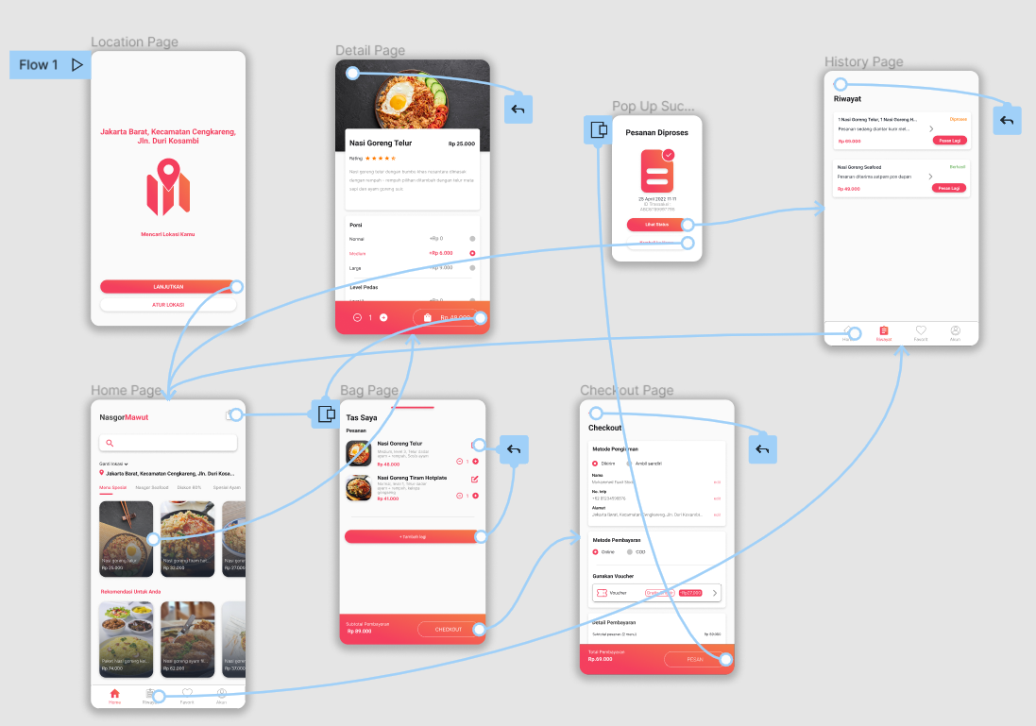
High-fidelity prototype
Link ke high-fidelity prototype

Slide 28
Usability Study Plan
Insight Hasil Test
Modifikasi Desain Berdasarkan Insight
UX Research & Testing

Slide 29
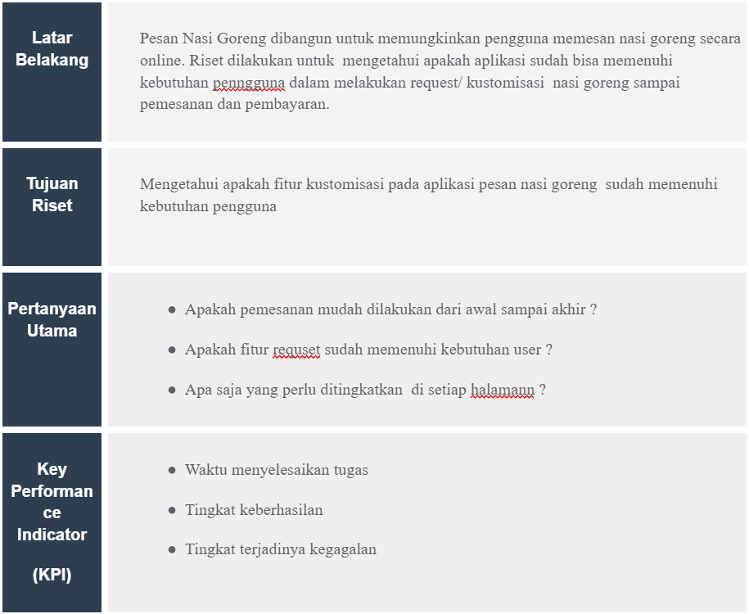
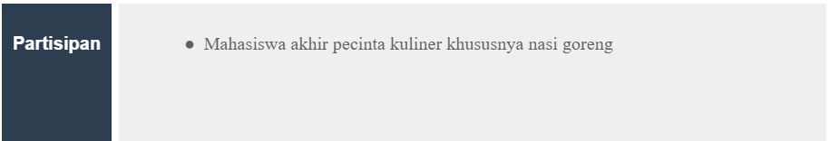
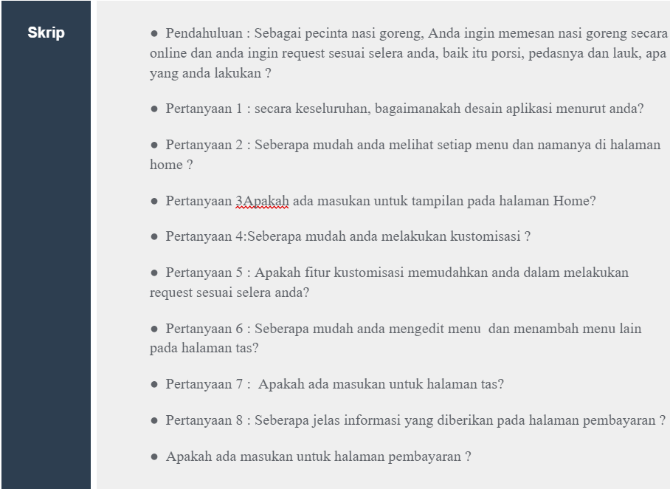
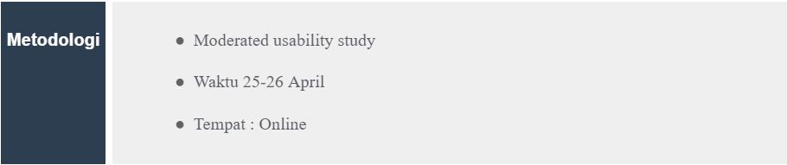
Usability Study Plan
Link Usability Plan

Slide 30
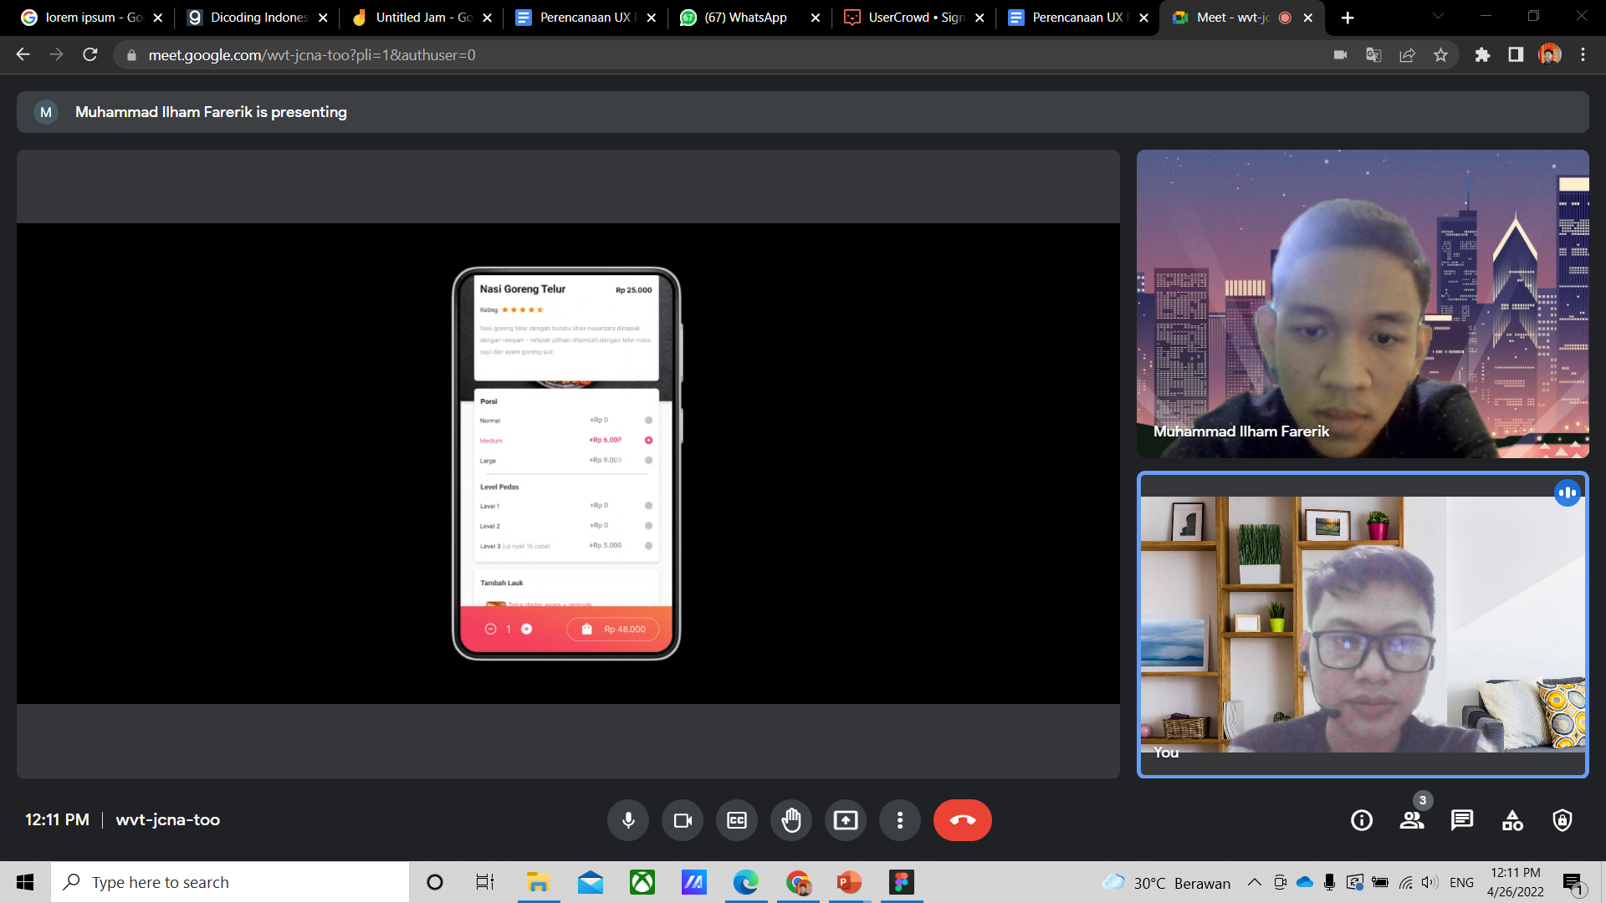
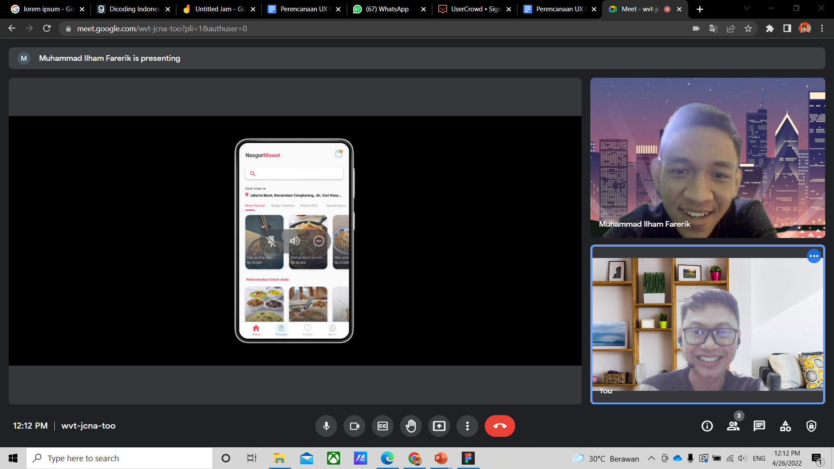
Usability Study : Dokumentasi
Berikut link hasil wawancara user
Dokumentasi salah satu user saat melakukan wawancara secara moderated

Slide 31
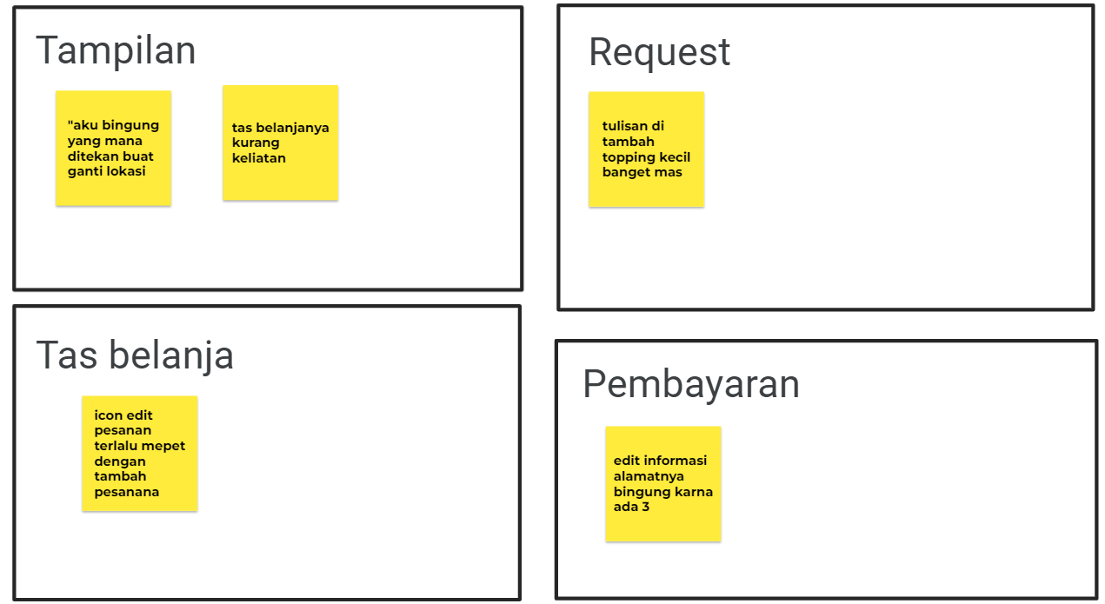
Affinity Diagram

Slide 32
Usability study: Insight
Usability study dilakukan secara moderated melalui meet virtual yang bertujuan untuk mengetahui seberapa mudah melakukan kustomisasi pemesanan di aplikasi
1
Ternyata pengguna bingung pada bagian ganti lokasi di menu home
2
Pengguna membutuhkan icon yang lebih jelas untuk membuka tas belanja
3
Pengguna kesulitan membaca tulisan di topping
4
Pengguna bingung melihat opsi edit pada edit alamat

Slide 33
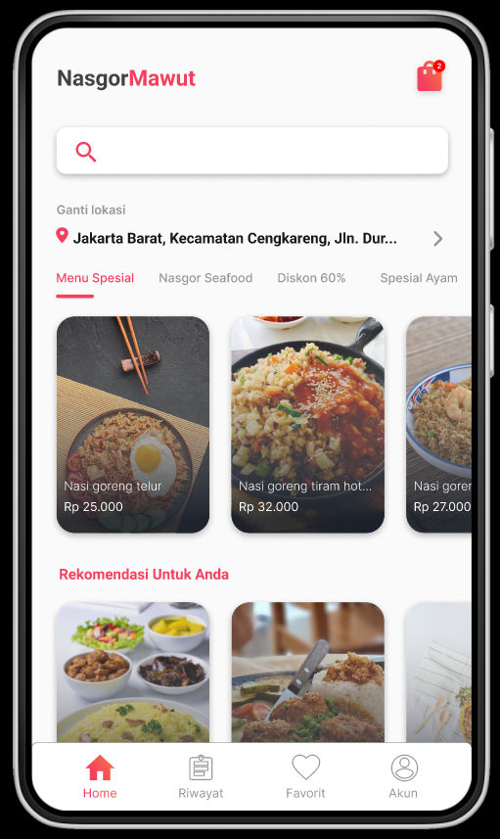
Modifikasi Desain
Sebelum usability study
Setelah usability study
Supaya lebih terlihat, icon tas diberi fill warna, dan opsi ganti lokasi diganti dengan arrow pada kanan teks lokasi

Slide 34
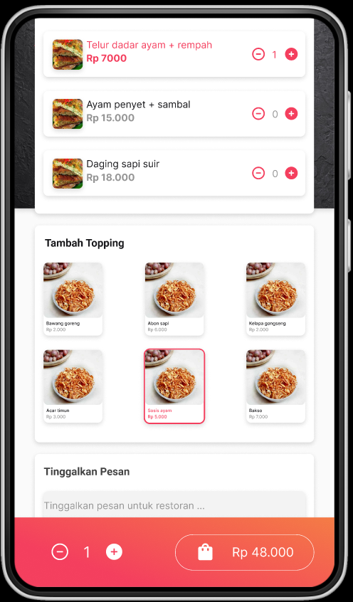
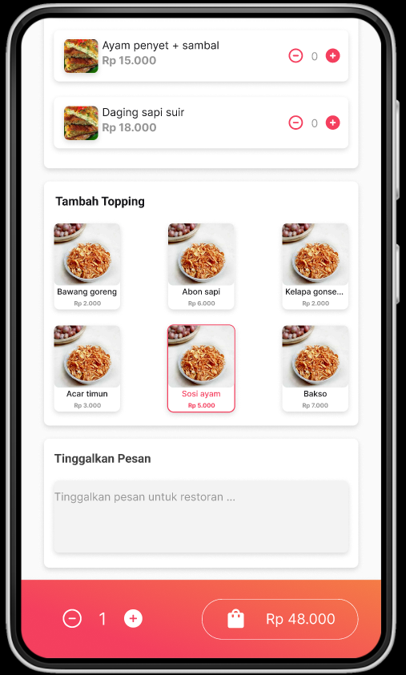
Modifikasi Desain
Sebelum usability study
Setelah usability study
Supaya label dan harga pada topping terlihat jelas, tulisan dibesarkan dan harga diberi style bold

Slide 35
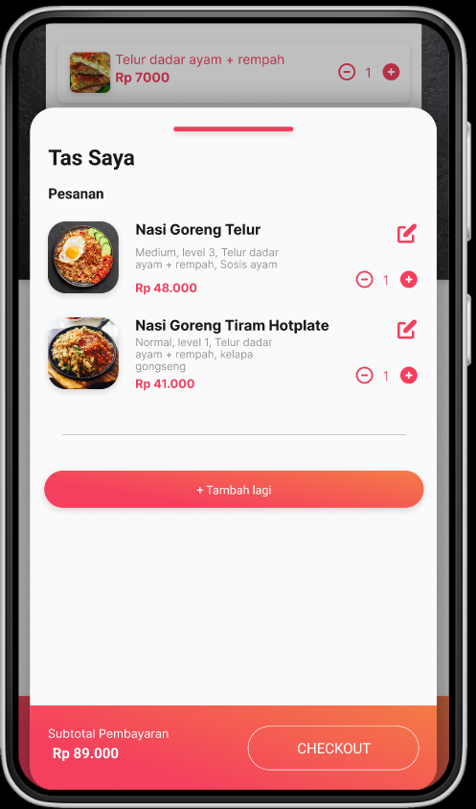
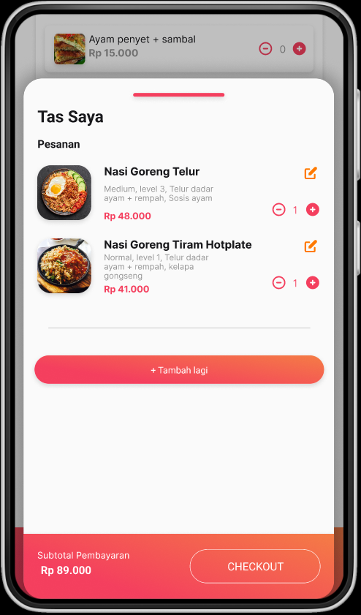
Modifikasi Desain
Sebelum usability study
Setelah usability study
Icon edit dipindahkan sedikit keatas dan warnanya diubah supaya pengguna lebih mudah membedakannya dengan icon tambah pesanan

Slide 36
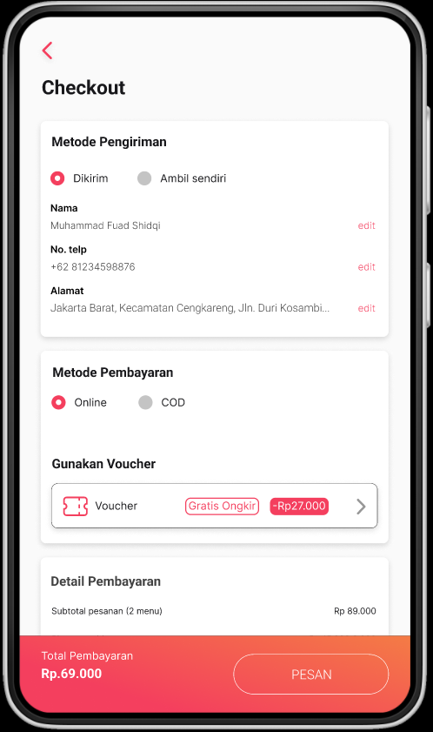
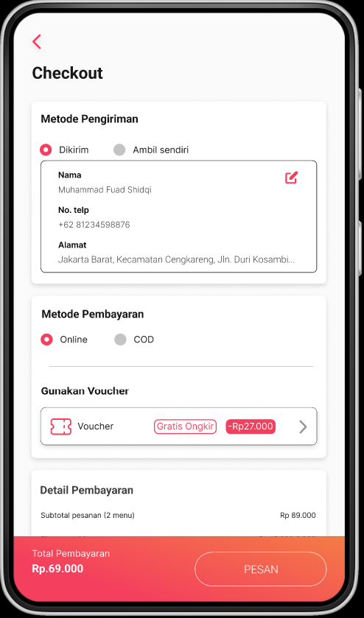
Modifikasi Desain
Sebelum usability study
Setelah usability study
Informasi alamat di gabunng dan opsi edit diubah menjadi satu buah saja agar penngguna tidak bolak-balik Ketika ingin mengganti informasi pengiriman Berikut link hasil modifikasi desain

Slide 37
Going forward
Takeaways
Next steps

Slide 38
Takeaways
Dampak:
Desain aplikasi yang dibuat sangat memudahkan pecinta nasi goreng untuk melakukan kustomisasi sesuai selera, tampilan yang terlihat hidup membuat pengguna seakan berada di restoran.
Pelajaran yang Didapat:
Disini saya belajar bahwa desain pada sebuah aplikasi sangat penting untuk diperhatikan karena sangat memberikan damapak kepada pengguna baik dari segi pengalaman maupun mood pengguna.

Slide 39
Langkah selanjutnya
1
2
3
Melakukan perbaikan lagi menggunakan metode moderate ke pengguna yang lain, karena narasumber pada riset sebelumnya kurang
Mencari solusi lain untuk setiap kendala yang dialami user yang dirasa masih kurang efektif
Melengkapi halaman lain yang belum di desain

Slide 40
Let’s connect!
Terimakasih atas waktu anda sudah meriview hasil karya saya di study kasus aplikasi pemesananan nasi goreng, Jika ingin memberikan masukan dan saran sangat saya sangat senang demi pengembangan skill saya kedepannya.
Email :1. fuadshidqi23@gmail.com
2. a7118f1470@bangkit.academy
Instagram : @fuad_shidqi

Slide 41
Terima Kasih!

